Slide 1
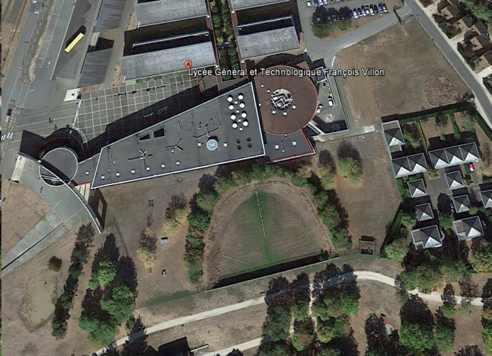
Au lycée
Trois projets qui tournent autour de la même idée :
LA DETENTE

Slide 2
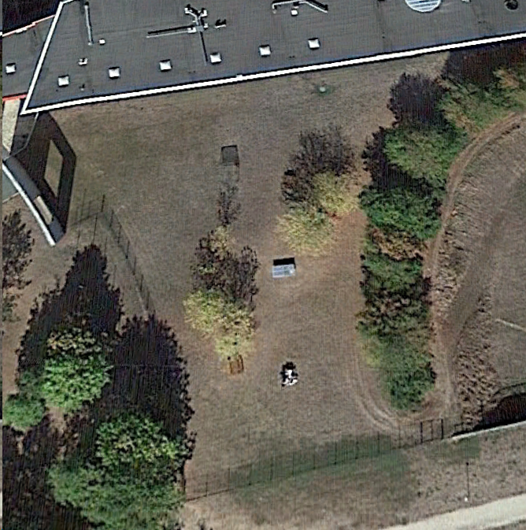
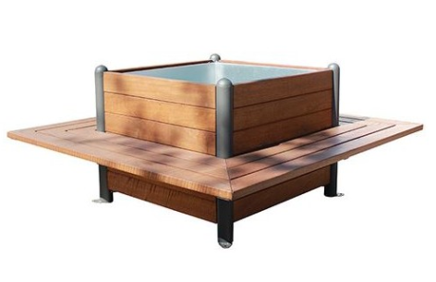
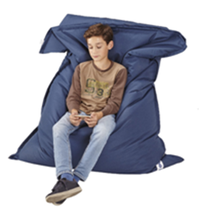
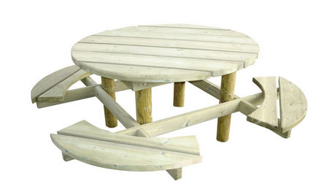
Zone « Détente et verdure »

Slide 3
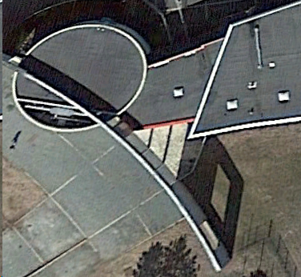
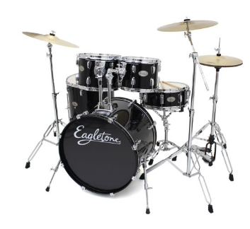
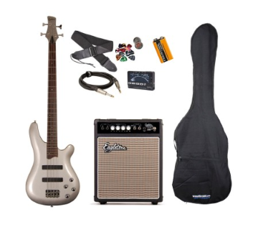
Zone « Détente et musique »
Amphithéâtre
Zone pour un podium extérieur
OU
une estrade en bois pour musiciens

Slide 4
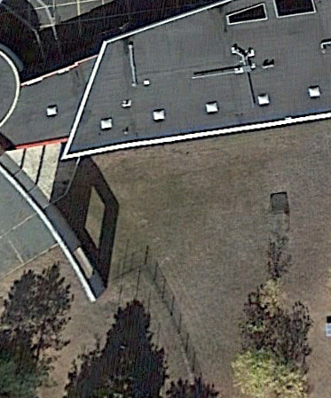
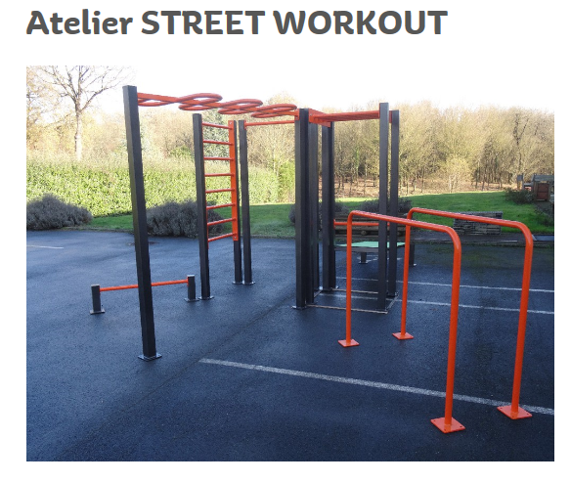
Zone « Détente et sport »

Slide 5
Le vote
Je classe les trois projets par ordre de préférence
Si pour toi,
Le projet n°1 est le projet Musique , tu entoures le M dans le 1er cadre
Le projet n°2 est le projet Verdure, tu entoures le V dans le 2e cadre
Le projet n°3 est le projet Sport , tu entoures le S dans le 3e cadre
Projet n° 1 :
V M S
Projet n° 2 :
V M S
Projet n° 3 :
V M S

